Slide 1


ОТЧЕТ
Главы муниципального образования
«Айрюмовское сельское поселение» о проделанной работе в 2019 году

Slide 2
Основная стратегическая цель администрации поселения:
- повышение качества жизни жителей поселения за счет бесперебойного функционирования всех систем жизнеобеспечения и их дальнейшего развития, социальной стабильности, сбалансированности бюджета поселения, повышения эффективности бюджетных расходов и исполнения расходных обязательств.

Slide 3


Ключевые задачи:
исполнение бюджета поселения
обеспечение бесперебойной работы бюджетных учреждений
благоустройство территорий населенных пунктов, развитие инфраструктуры, обеспечение жизнедеятельности поселения
взаимодействие с предприятиями и организациями всех форм собственности с целью укрепления и развития экономики поселения
работа по предупреждению и ликвидации последствий чрезвычайных ситуаций, обеспечение первичных мер пожарной безопасности и многое другое

Slide 4

В состав муниципального образования «Айрюмовское сельское поселение» входят 6 населенных пунктов:
п. Новый,
с. Нижний Айрюм,
с. Образцовое,
х. Прогресс,
х. Садовый
х. Красный Хлебороб,

Slide 5

Администрация муниципального образования «Айрюмовское сельское поселение»
2015 год - 3291 чел.
2016 год - 3293 чел.
2017 год - 3294 чел.
2018 год - 3293 чел.
2019 год - 3288 чел.
2020 год - 3285 чел.

Slide 6


Общая протяженность дорожной сети 44,07 км, из них протяженность дорог местного значения – 22,07 км, в том числе дорог с асфальтобетонным покрытием – 11,0 км. Все населенные пункты на территории поселения соединены дорогами, преимущественно с асфальтовым покрытием.
Протяженность уличного освещения
– 21,5 км.
Протяженность водопроводных
сетей составляет 9,1 км, нуждается в
замене 7,4 км.

Slide 7
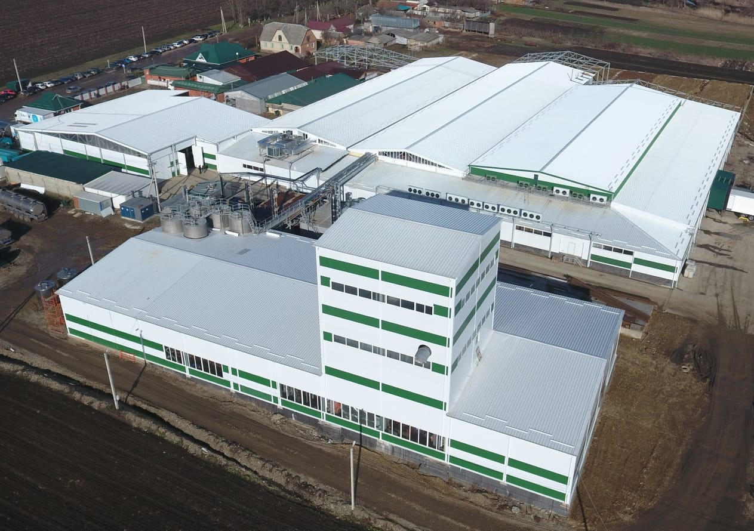
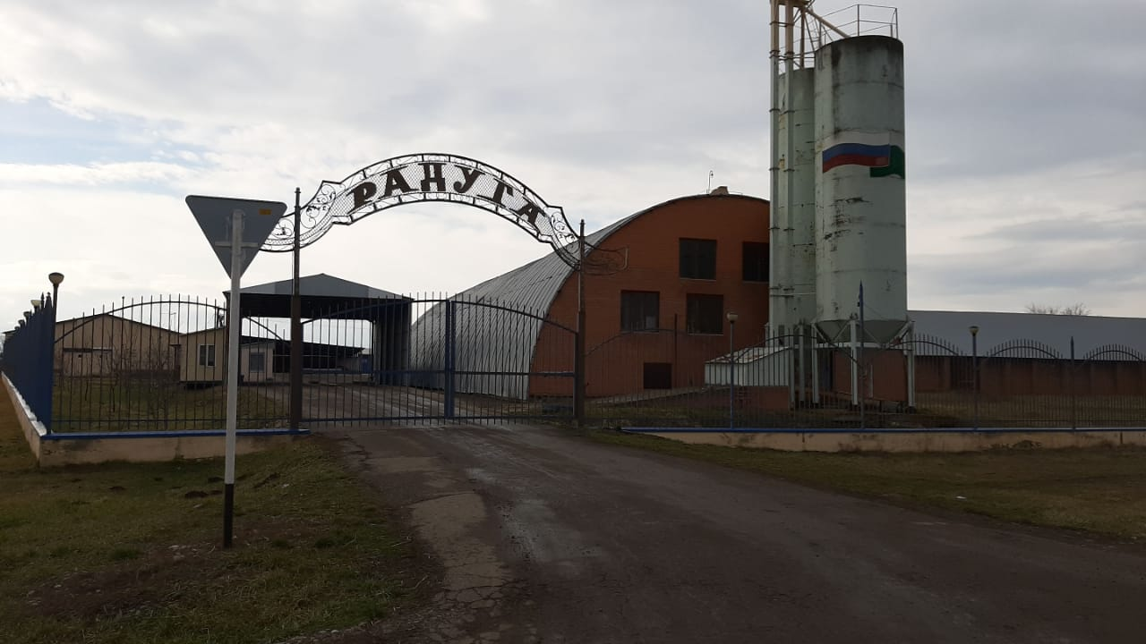
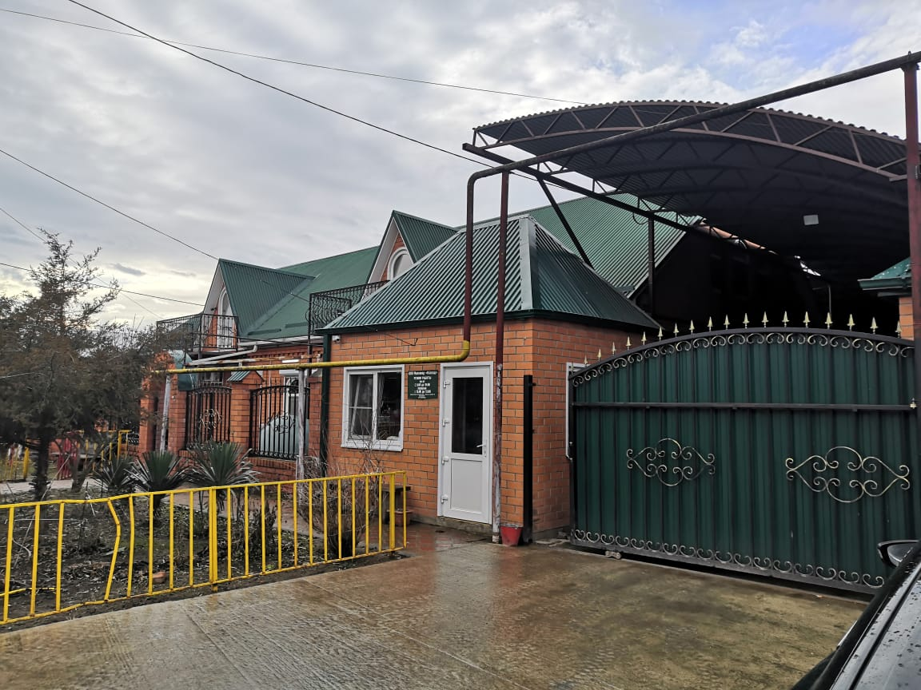
Создание условий для развития малого и среднего предпринимательства
На территории успешно осуществляют свою деятельность сельхозпредприятие СХА (колхоз) «Радуга», предприятия пищевой отрасли ООО «Молзавод Новый» и ИП Кравченко «Молзавод «КАСКАД», по услугам водоснабжения –ИП Рябичко Д.С., 35 КФХ. В рамках своих полномочий администрация сельского поселения содействует их деятельности.

Slide 8
Совет депутатов МО «Айрюмовское сельское поселение»
Состав СНД МО «Айрюмовского сельское поселения:
Баштовая И.В. | Депутат СНД МО «Айрюмовское сельское поселение»
Бугай Э.Ф. | Депутат СНД МО «Айрюмовское сельское поселение»
ДивулинР.М. | Депутат СНД МО «Айрюмовское сельское поселение»
Колесникова Н.А. | Депутат СНД МО «Айрюмовское сельское поселение»
Нелинев С.А. | Депутат СНД МО «Айрюмовское сельское поселение»
Поплавков А.Г. | Депутат СНД МО «Айрюмовское сельское поселение»
Прохода Н.Г. | Депутат СНД МО «Айрюмовское сельское поселение»
Ручьева О.Ю. | Депутат СНД МО «Айрюмовское сельское поселение»
Сапунова В.А. | Депутат СНД МО «Айрюмовское сельское поселение»
Суханов А.Н. | Депутат СНД МО «Айрюмовское сельское поселение»
Ушакова Л.Н. | Депутат СНД МО «Айрюмовское сельское поселение»
Проведено 10 заседаний Совета депутатов
Принято 47 муниципальных нормативно-правовых актов
Издано 92 постановления и 81 распоряжение. Выдано 1710 справок.

Slide 9
Совет народных депутатов и администрация
- утверждение местного бюджета;
- внесение изменений и дополнений в Устав муниципального образования;
- установление местных налогов и сборов;
- принятие положений и программ развития муниципального образования;
- контроль за исполнением полномочий по решению вопросов местного значения и другое.

Slide 10

Для информирования населения о деятельности администрации поселения используется официальный сайт администрации, на котором размещаются нормативные документы, регламенты, бюджет и отчет об его исполнении, сведения о доходах и расходах муниципальных служащих, а также много другое.
Сайт администрации всегда поддерживается в актуальном состоянии: http://asp01.ru/
Для обнародования нормативных правовых актов используются информационные стенды и информационные бюллетени, необходимая информация размещается в районной газете «Красное Знамя».
Есть собственная страница в социальной сети «Инстаграм» : moayryumovskoe

Slide 11


ВОЕННО-УЧЕТНЫЙ СТОЛ
Администрацией поселения ведется исполнение отдельных государственных полномочий в части ведения воинского учета в соответствии с требованиями закона РФ «О воинской обязанности и военной службе».

Slide 12
ВОЕННО-УЧЕТНЫЙ СТОЛ
ВОЕННООБЯЗАННЫЕ
682 человек
Граждан, пребывающих в запасе – 641 человек
Призывников – 41 человек..
За 2019 год случаев нарушения в области воинского учета руководителями организаций и должностными лицами,
ответственными за военно-учетную работу и гражданами пребывающих в запасе учетно-воинской дисциплины не имелось.

Slide 13

10028,5 тыс. руб 8390,6 тыс. руб 10534,00 тыс. руб

Slide 14
ДОХОДЫ БЮДЖЕТА, ТЫС. РУБ

Slide 15
Администрация МО «Айрюмовское сельское поселение»
В бюджет сельского поселения поступило
10 534,0 тыс. руб. при плане 9816,9 тыс. руб.
в том числе:
Собственные доходы - 8 011,9 тыс. руб.
Безвозмездные поступления - 2 522,1 тыс.руб.,
Налоговые доходы
Неналоговые доходы
Дотация на сбалансирование бюджета–1669,9 тыс. руб
Субвенции на содержание ВУС –206,0 тыс. руб.
Субвенции на выполнение передаваемых полномочий субъектов РФ по административной комиссии– 31,7 тыс. руб.
дотация на выравнивание бюджетной обеспеченности – 458,9 тыс. руб.

Slide 16
Администрация МО «Айрюмовское сельское поселение»
Налоговые доходы
Налог на доходы с физических лиц поступил в сумме 2 572,9 тыс. рублей при плане 2 204,7 тыс. рублей
Акцизы – 944,6 тыс. рублей при плане 845,3 тыс. рублей
Единый с/х налог- 1 963,8 тыс. рублей при плане 1 963,8 тыс. рублей
Налог на имущество физических лиц составил 206 тыс. рублей при плане 201,0 тыс . рублей
Земельный налог с организаций и физических лиц составил 2 240 тыс. рублей при плане 2 302,2 тыс. рублей.

Slide 17
Администрация МО «Айрюмовское сельское поселение»
Неналоговые доходы
Штрафы - 1,0 тыс. рублей
Доходы от использования имущества, находящихся в государственной собственности – 18,0 тыс. рублей
Прочие неналоговые доходы в бюджет сельского поселения – 65,7 тыс. рублей

Slide 18

2017год -9519,7 тыс.руб
2018 год - 8138,6 тыс. руб
2019год – 9975,0 тыс. руб

Slide 19
РАСХОДЫ БЮДЖЕТА, ТЫС. РУБ

Slide 20
РАСХОДЫ БЮДЖЕТА

Slide 21
РАСХОДЫ БЮДЖЕТА
Наименование показателя | 2019 год
Общегосударственные вопросы в том числе: | 5372,4 тыс. руб
Оплата труда и начисления на выплаты по оплате труда сотрудникам | 4164,6 тыс. руб
Оплата за услуги по размещению объявлений в газете «Красное знамя» | 54,3 тыс. руб
Оплата информационных и консультационных услуг | 241,2 тыс. руб
Оплата за проведение инвентаризации | 12,0 тыс. руб
Оплата услуг по программному обеспечению | 93,7 тыс. руб
Оплата налогов, в том числе налога на имущество, транспортного налога и пр. | 56,1 тыс. руб
Оплата коммунальных услуг | 73,5 тыс. руб
Оплата за обслуживание оборудования | 12,6 тыс. руб
Оплата ГСМ | 97,4 тыс. руб
Оплата стройматериалов | 29,6 тыс. руб
Оплата страховки ОСАГО | 3,4 тыс. руб
Оплата за заправку и ремонт картриджей | 12,1 тыс. руб

Slide 22
РАСХОДЫ БЮДЖЕТА
Наименование показателя | 2019 год
Оплата за приобретение канцелярских товаров | 31,0 тыс. руб
Оплата за услуги связи, интернет | 41,5 тыс. руб
Оплата за пред рейсовый осмотр водителей | 24,6 тыс. руб
Выплата единовременного поощрения в связи с выходом на муниципальную пенсию | 304,0 тыс. руб
Оплата за подарочные наборы | 9,8 тыс. руб
Оплата за медицинский осмотр сотрудников | 20,2 тыс. руб
Оплата за проведение аттестации сотрудников администрации | 10,7 тыс. руб

Slide 23
РАСХОДЫ БЮДЖЕТА
Расходы, связанные с первичным воинским учетом (оплата труда и начисления на выплаты по оплате труда сотруднику ВУС и расходы на канцтовары)

Slide 24
Расходы
Расходы, связанные с текущим ремонтом дорожного полотна – 733,9 тыс. рублей
Оплата за электроэнергию – 148,8 тыс. рублей.
Мероприятия по землеустройству – 41,0 тыс. рублей

Slide 25
Расходы
Благоустройство территории поселения – 1 314,4 тыс. рублей
Озеленение территории – 5,0 тыс. рублей.
Оплата ритуальных услуг – 8,0 тыс. рублей.
Уличное освещение – 804,2 тыс. руб (электроэнергию)и 87,9 тыс. руб(комплектующие.)
Обустройство дороги - 511,9 тыс. рублей.
Модернизация топочной СК в х. Прогресс в рамках программы инициативного бюджетирования – 320,5тыс. руб

Slide 26


Культура: 15,0 тыс. рублей (ремонт, проведение праздников)
Социальное обеспечение (муниципальные пенсии): 342,9 тыс. рублей
Спорт: 86,0 тыс. рублей
Межбюджетные трансферты: передача полномочий контрольно-счетной палате Совета народных депутатов МО «Гиагинский район» по контролю за исполнением бюджета – 57,2 тыс. рублей.

Slide 27

Местные налоги
В рамках своих полномочий по установлению,
изменению и отмене местных налогов и
сборов поселения каждый год принимаются администрацией ставки
налогов на имущество физических лиц и земельного налога.
12 ноября 2019 года Решением СНД утверждены обновленные
ставки налогов на имущество физических лиц и земельного налога
на 2020 год. Данные обо всех принятых решениях размещаются на
сайте администрации и на информационных стендах, обнародование
публикуется в районной газете «Красное Знамя».

Slide 28

Имущество
В муниципальной собственности содержатся объекты недвижимого имущества и земельные участки под ними. К таким объектам относятся: здание администрации, здания СДК, сельских клубов, артезианские скважины, колодцы, мосты, дороги, парки, детские спортивные площадки, футбольное поле, кладбища и другие подобные объекты.
Водоснабжением с 15 апреля 2009 года на территории сельского поселения занималось муниципальное предприятие «Труд».
В связи с приостановлением своей деятельности (ликвидации) обязанности своевременного обеспечения потребителей
водой переданы на ИП Рябичко Д.С.

Slide 29
Первичные меры пожарной безопасности
В 2019 году было проведено 12 сходов граждан, более 72 личных встреч. Административной комиссией было заведено шесть административных дела о нарушении режима выкашивания сорной и карантинной растительности и одно административное дело по выжиганию сорной растительности.
Силами рабочих администрации обустроены две противопожарные полосы в п. Новом по ул. Мира,1А и ул. Школьная, 3, протяженностью 470 м.
Определены владельцы 18 заброшенных домовладений. С ними была проведена разъяснительная работа об административной ответственности, о своевременной очистке территорий от сухой травы и горючего мусора.
За период 2019 года было зафиксировано 13 ландшафтных возгорания, вызванных выжиганием сухой травы и сжиганием пожнивных остатков, все они были своевременно локализованы и ликвидированы аварийно-спасательным звеном, укомплектованным двумя автомобилями АРС-14.
На территории МО «Айрюмовское сельское поселение» находятся 16 источников противопожарного водоснабжения, все они в исправном состоянии.

Slide 30


Услуги связи обеспечивают компании Ростелеком и АТК. На территории поселения имеется 4 вышки сотовой связи – по две в п. Новом (Билайн, МТС) и х. Прогресс (МТС, Теле-2). В минувшем году Ростелеком обеспечил доступ граждан в сеть Интернет через Wi-Fi в двух населенных пунктах – с. Нижний Айрюм на ул. Пролетарской и с. Образцовое на ул. Зеленой.

Slide 31


Создание условий для обеспечения жителей поселения услугами связи, общественного питания, торговли и бытового обслуживания
На территории поселения действуют две школы, два детских сада, СДК, три сельских клуба, Храм Иверской иконы Божией Матери. Жители обеспечены торговым обслуживанием: на территории поселения функционируют 10 объектов розничной торговли.
Жилой фонд поселения включает в себя частные домовладения и 9 многоквартирных домов.

Slide 32
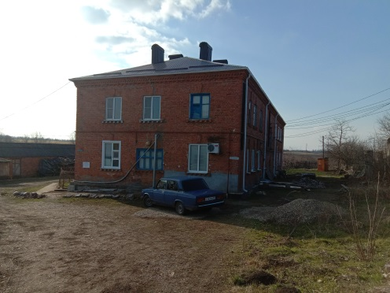
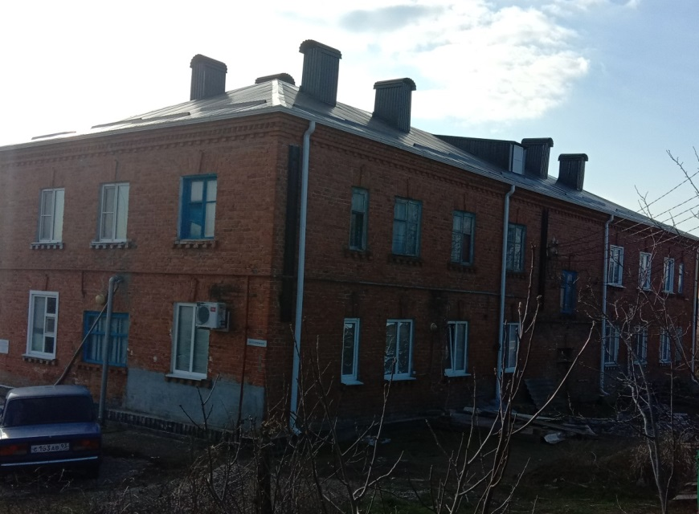
Жилой фонд поселения включает в себя частные домовладения и 9 многоквартирных домов. В 2019 году на доме №1 по ул. Набережная был проведён капитальный ремонт крыши региональным оператором НО «АР Фонд капремонта МКД».
На территории поселения расположены и действуют 4 фельдшерско-акушерских пункта: в п. Новом, с. Нижний Айрюм, х. Прогресс, х. Садовом. Во всех работают аптечные пункты.
Также работают 2 отделения почтовой связи, есть филиалы Сбербанка России в х. Прогресс и в п. Новом, МФЦ (многофункциональный центр) и отделение социального обслуживания населения.

Slide 33
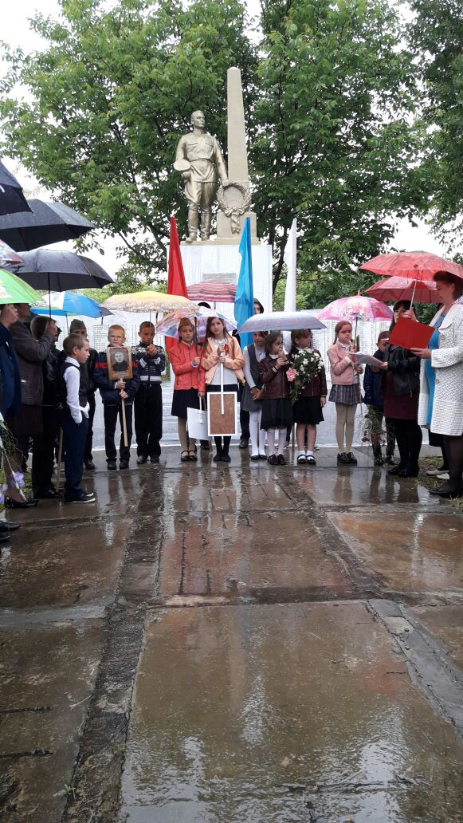

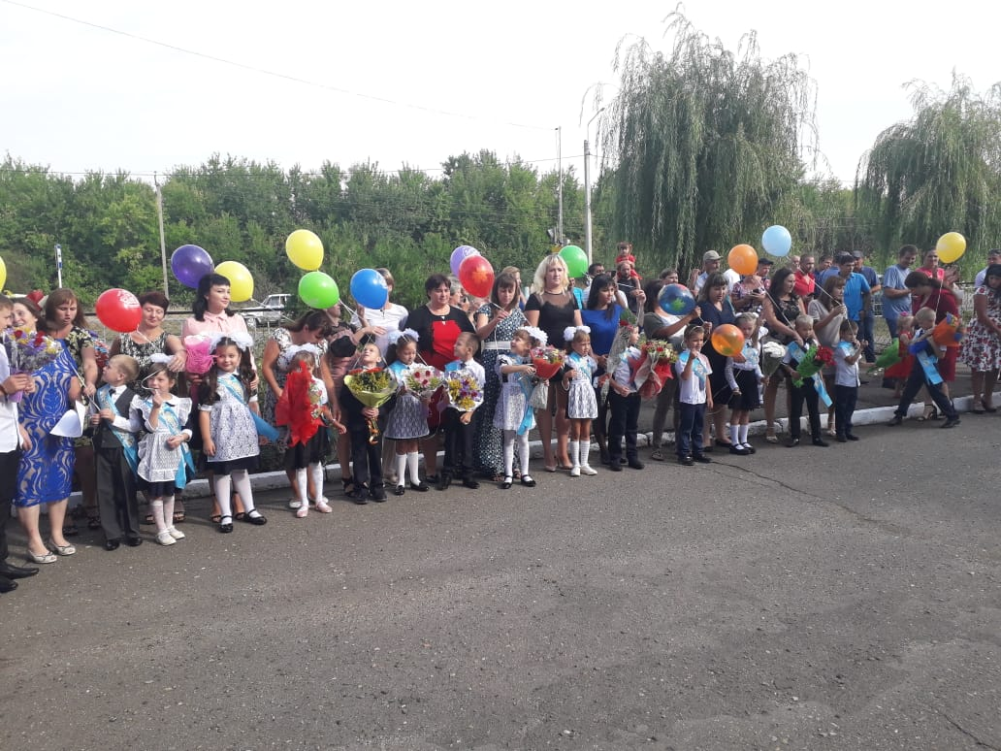
Культура
На территории муниципального образования сохранена
и действует социально-культурная сфера: СДК в п. Новом
и 3 сельских клуба в х. Прогресс, х. Садовый, с. Нижний
Айрюм. Виды деятельности учреждений культуры:
создание и организация работы кружков, коллективов
и других клубных формирований по различным
направлениям деятельности;
подготовка и проведение вечеров, танцевально-развлекательных,
концертных, игровых, спортивных программ, вечеров
отдыха, тематических, детских, семейных праздников.
Все коллективы принимают активное участие в
различных конкурсах и фестивалях районного и
республиканского масштаба.

Slide 34
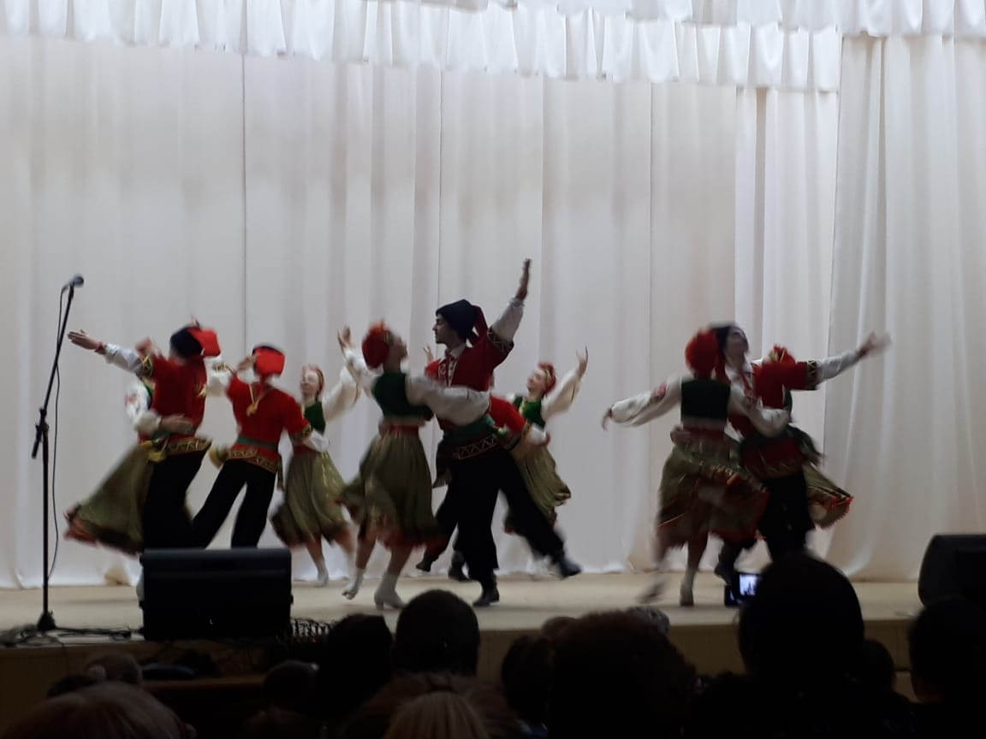
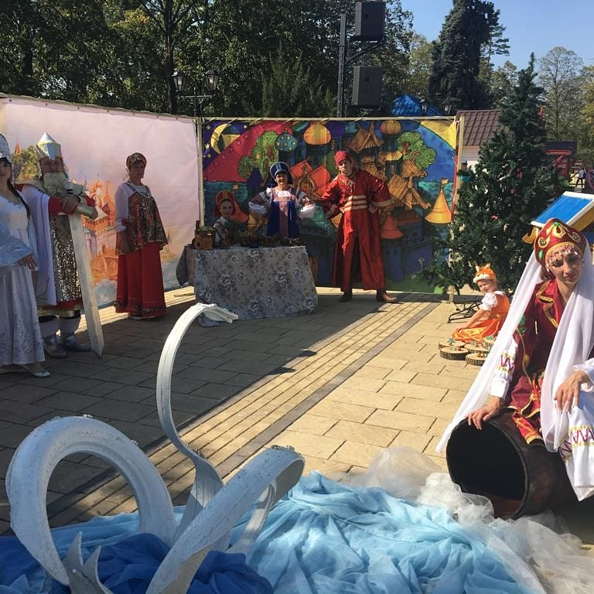
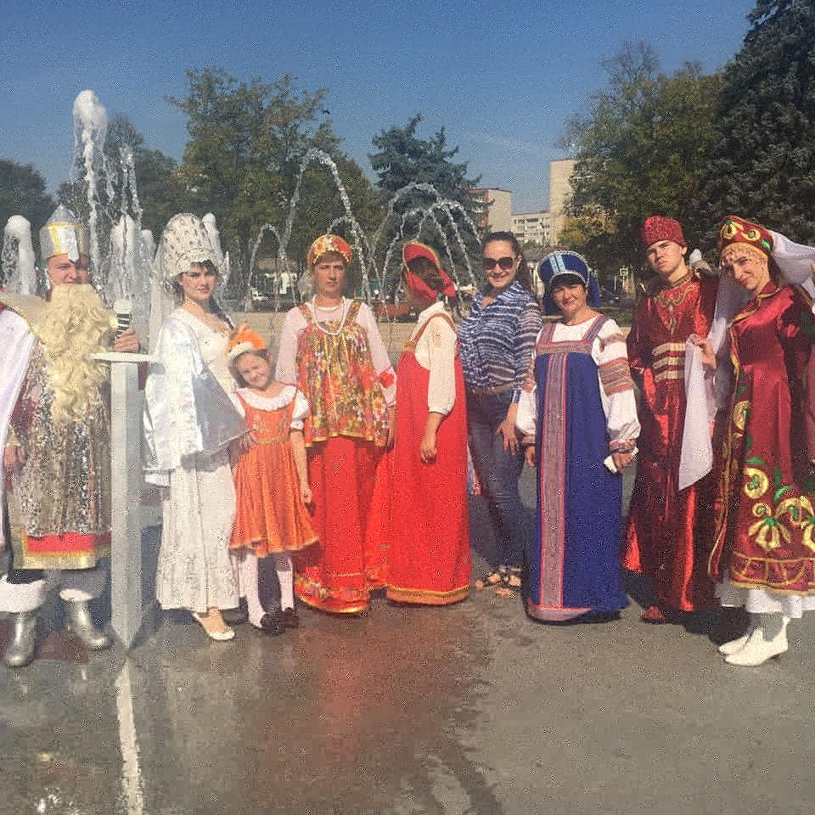
Работники культуры нашего поселения активные участники районных праздников - всегда достойно представляют наше поселение, неоднократно награждались Почетными грамотами. В 2019 году на празднике «День Гиагинского района» представление наших работников культуры оценили очень высоко и пригласили принять участие в праздновании «Дня Республики Адыгея». В наших учреждениях культуры проводились новогодние представления, праздничные мероприятия к международному женскому дню - 8 марта, День пожилого человека, День Матери. Митинги, посвященные Дню Победы мы всегда проводим у памятников. Работники культуры совместно с работниками администрации, школами занимаются благоустройством братского захоронения и памятников.

Slide 35
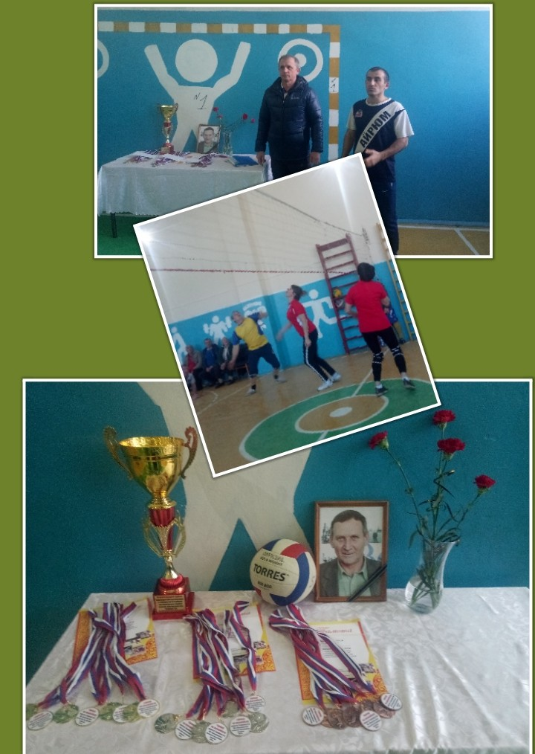
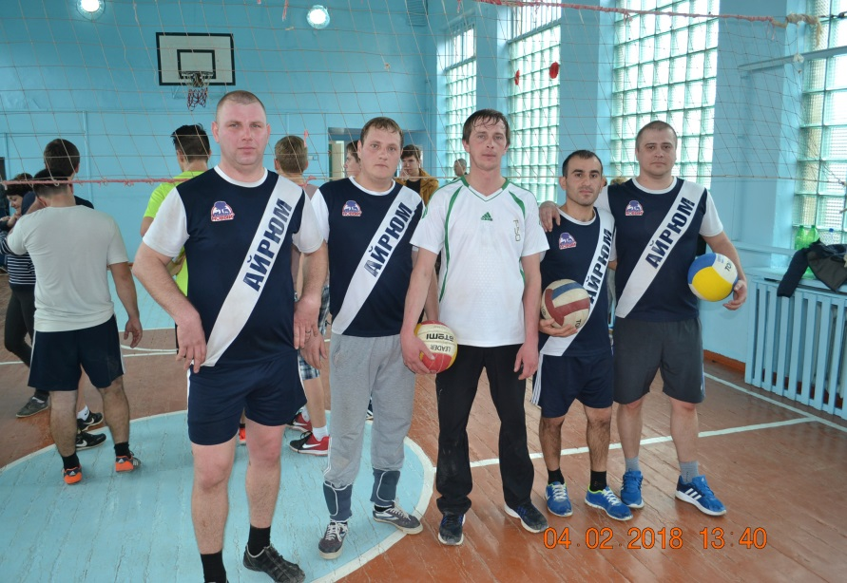
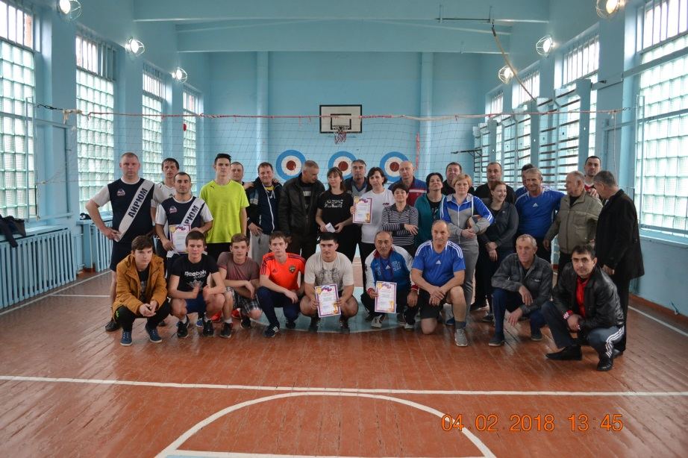
Молодежь и спорт
На детских спортивных площадках в течение года постоянно
поддерживается надлежащее санитарное состояние,
периодически проводится покраска и ремонт существующего
оборудования. Постановлением главы МО «Айрюмовское сельское
поселение» от 24 декабря 2018 №89 утверждена муниципальная
долгосрочная программа «Развитие физической культуры и
спорта в МО «Айрюмовское сельское поселение» на 2019-2022
годы», в которой запланированы турниры, первенства и
соревнования на протяжении всего года.

Slide 36
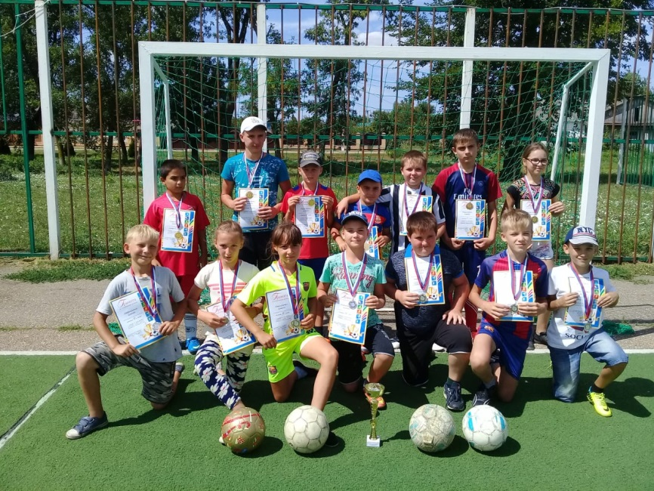
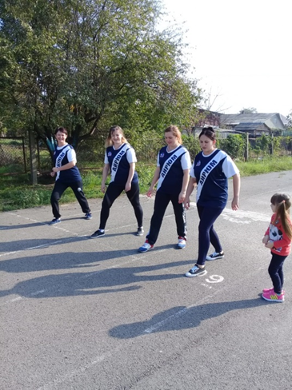
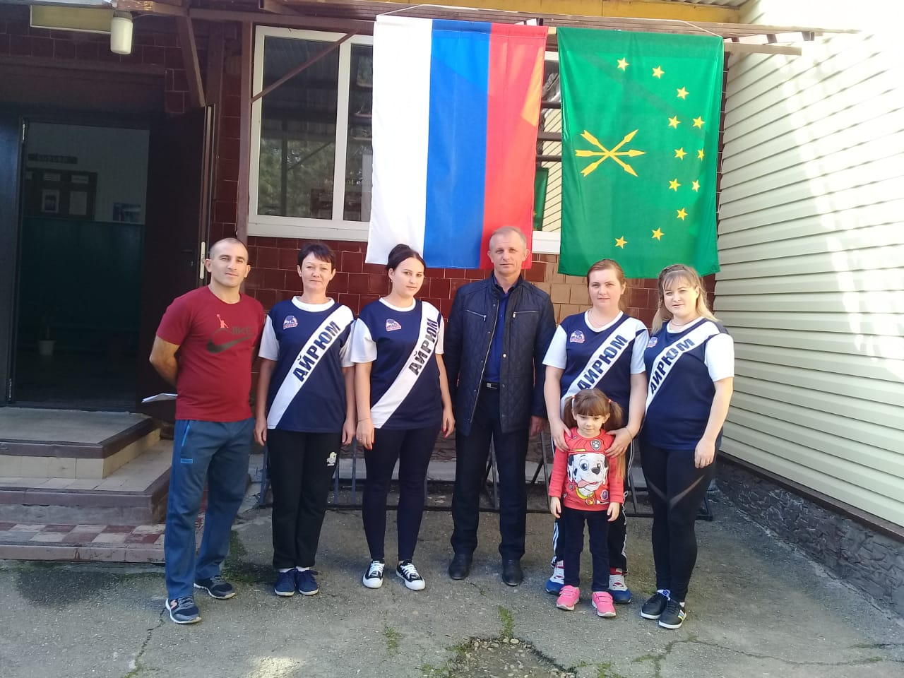
В 2019 году под руководством спортинструктора и совместной материальной поддержки спонсоров и администрации сельского поселения, наши спортсмены участвовали в следующих мероприятиях на территории района: зимнее первенство по мини-футболу, который проходил в Дондуковском сельском поселении, новогодний турнир по волейболу, кубок на приз газеты «Красное Знамя» по футболу, первенство района по футболу, соревнования на день физкультурника, сдача норм ГТО в рамках всероссийской акции. На базе МБОУ СОШ №5 проведён турнир памяти Темного А. И., первенство района среди сельских поселений по мини-футболу.
9 Мая – проходили спортивно-массовые мероприятия в п. Новом.
1 июня – День защиты детей – проходили спортивно-массовые мероприятия в п. Новом. В течении года постоянно в сельском поселении работают 2 секции: волейбол и футбол.

Slide 37
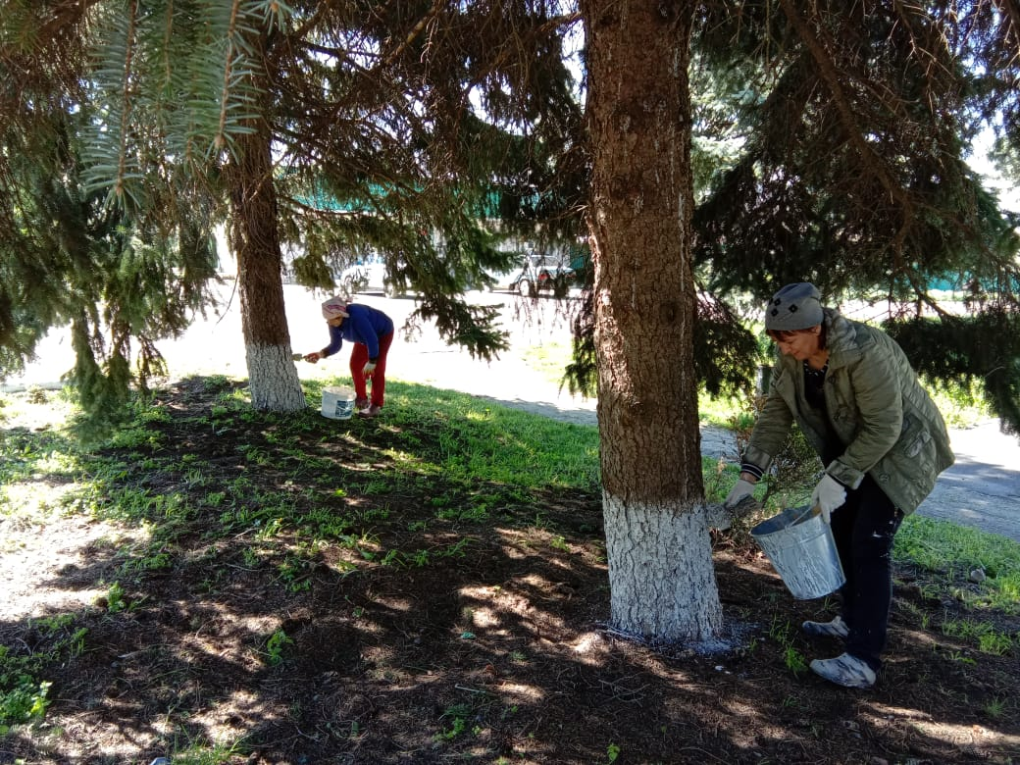
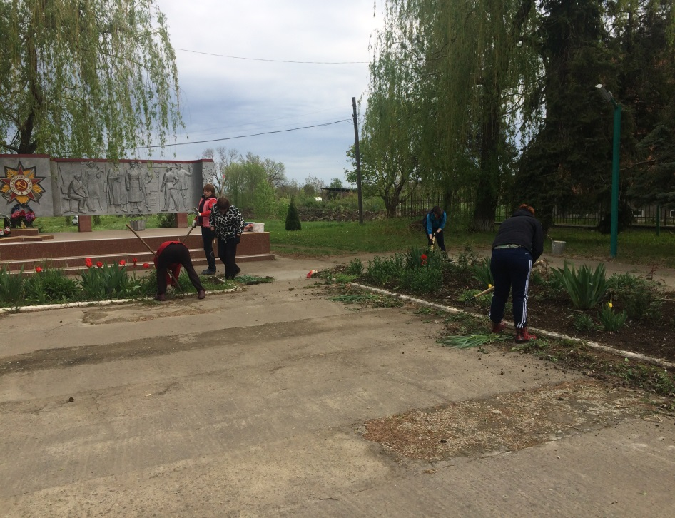
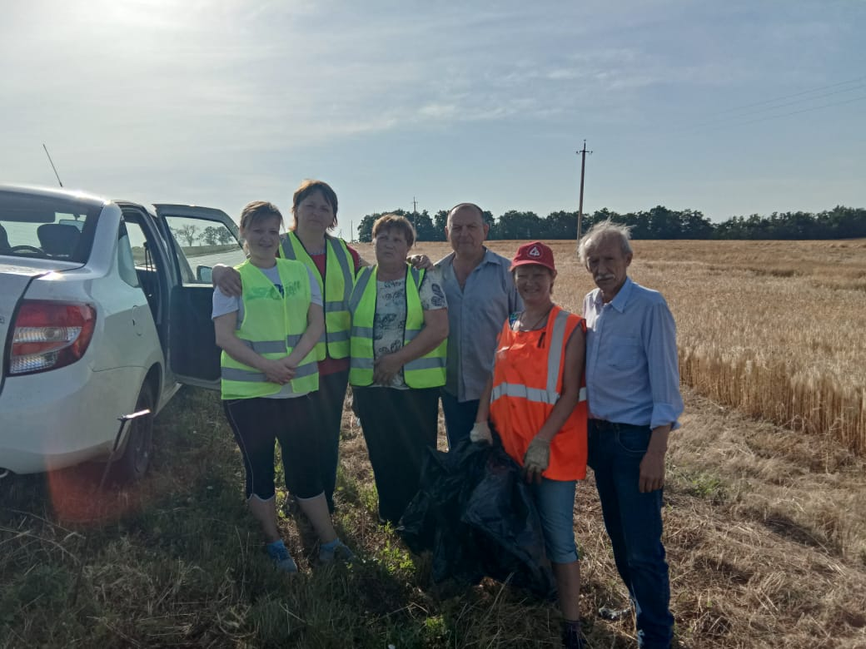
9.Благоустройство
С апреля по октябрь организовывались и проводились так называемые «субботники», в которых принимали участие как сотрудники администрации, так и учащиеся, работники школы, домов культуры, организаций и предприятий всех форм собственности, так и жители поселения.

Slide 39
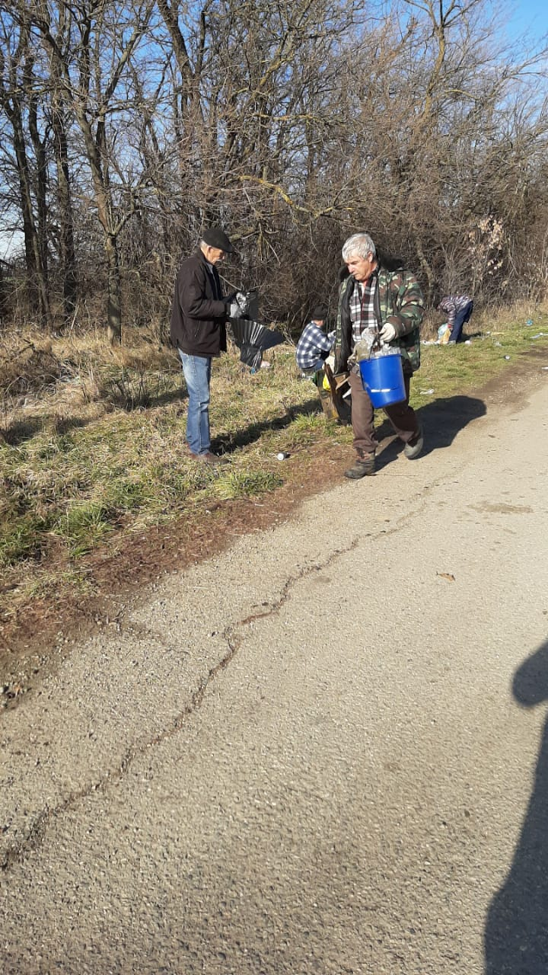
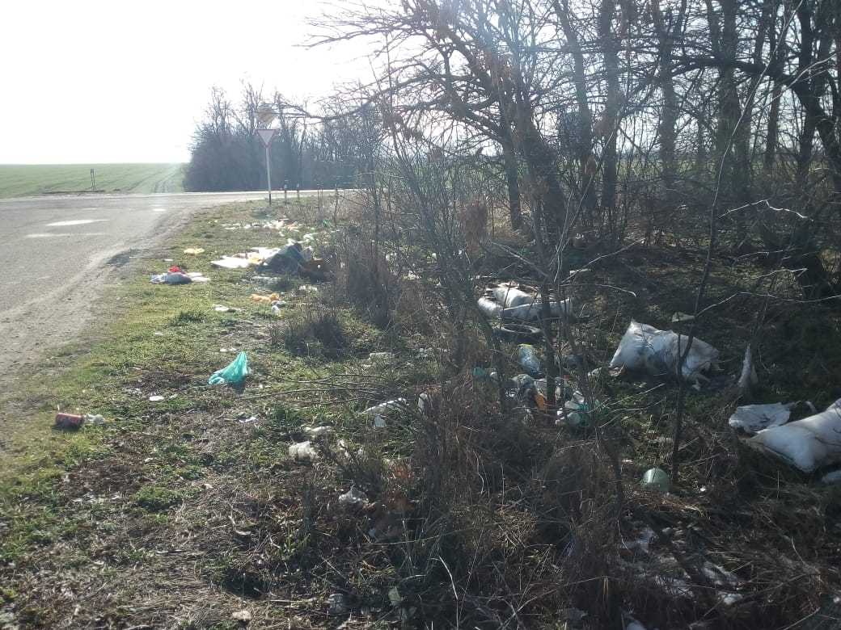
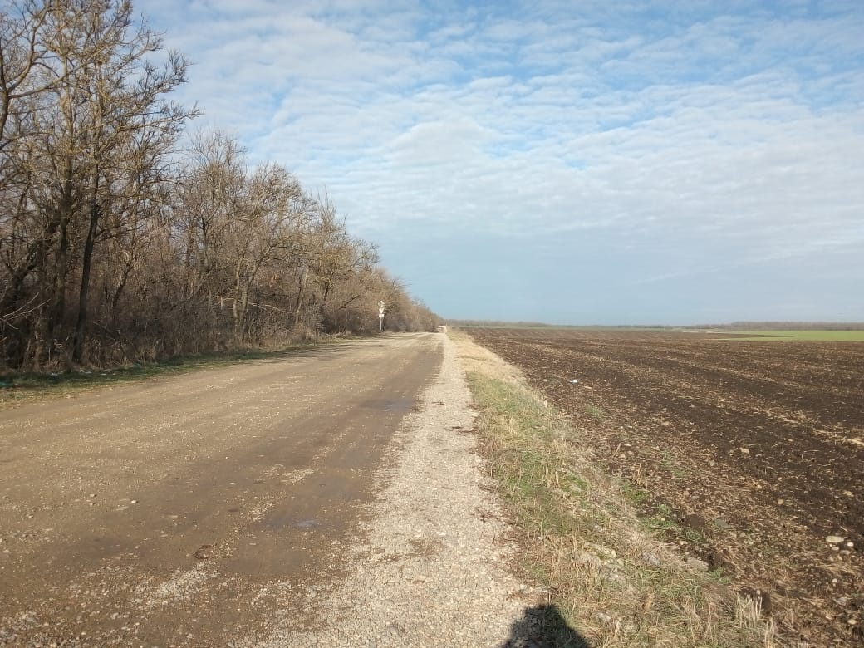
За 2019 год было ликвидировано 6 несанкционированных свалок на территории поселения. В 2019 году провели глобальную чистку лесополос на подъезде к п. Новый, между с. Нижний Айрюм и п. Новым, в п. Новом на съезде с ул. Мира спилены и утилизированы 73 шт. деревьев, пришедших в негодность. В 2019 году при содействии Купина А.А. и Кравченко Г.И. завершены работы по засыпке существовавшего котлована ул. Школьная в п. Новый выкорчевано 15 шт. корней от раннее спиленных деревьев, завезен грунт и спланирована территория будущего

Slide 40
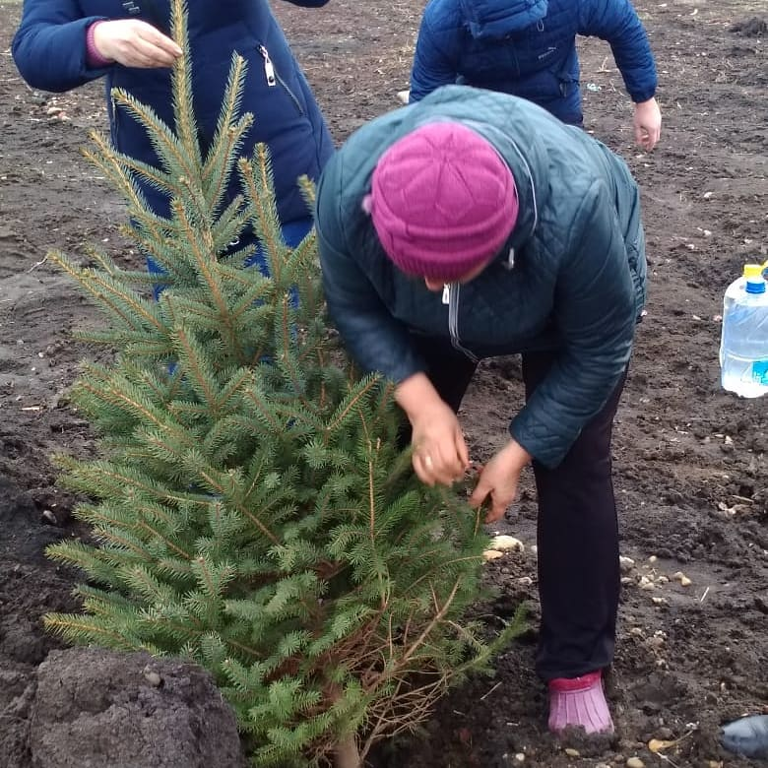
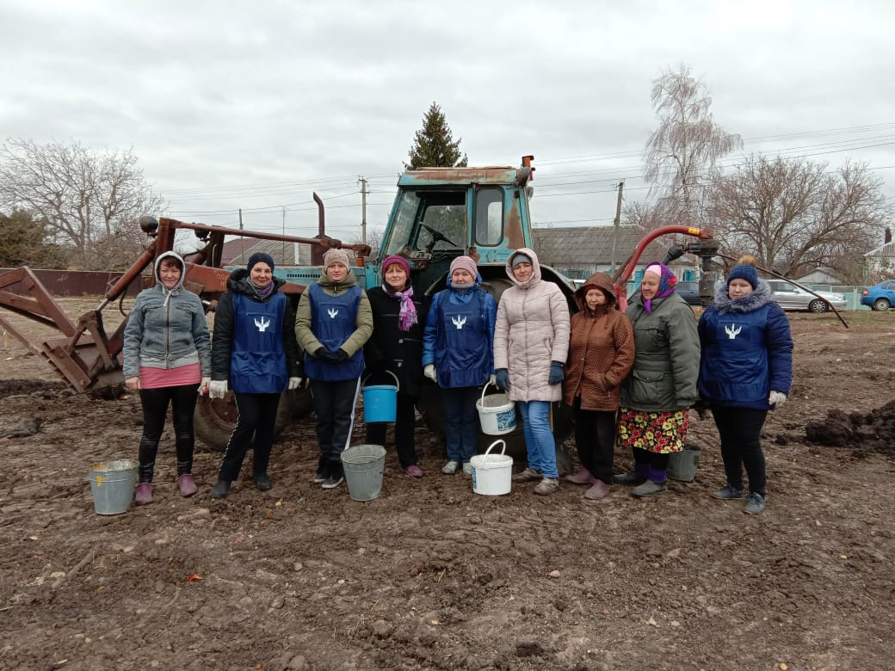
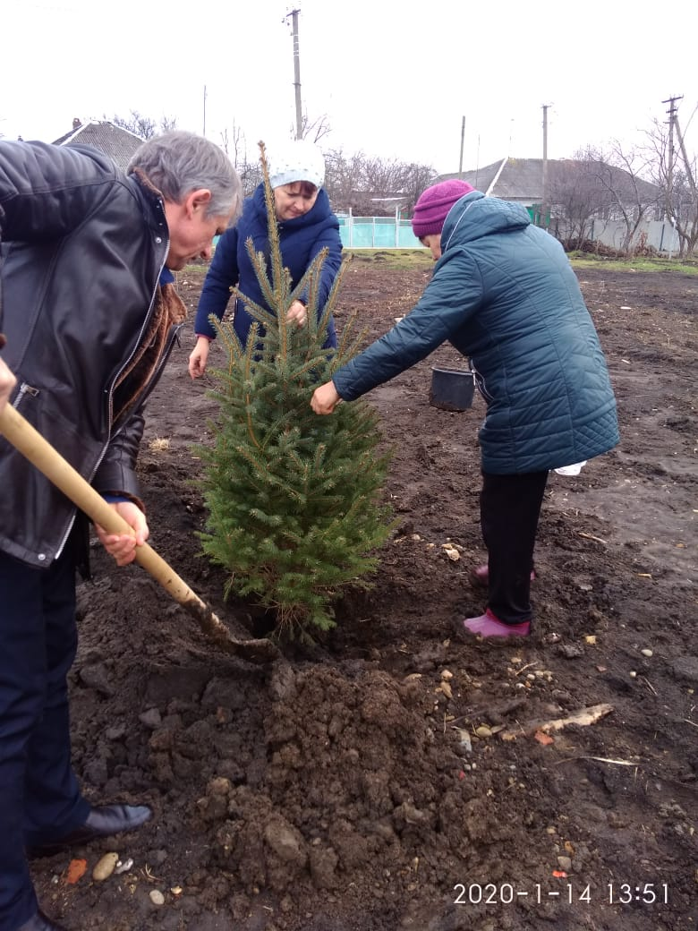
«Озеленение»
В рамках мероприятий по созданию «зелёных зон для отдыха» в будущем сквере по улице Школьной высажены 43 молодых лиственных дерева и центральная ёлочка общими усилиями населения посёлка и сотрудников администрации.

Slide 41
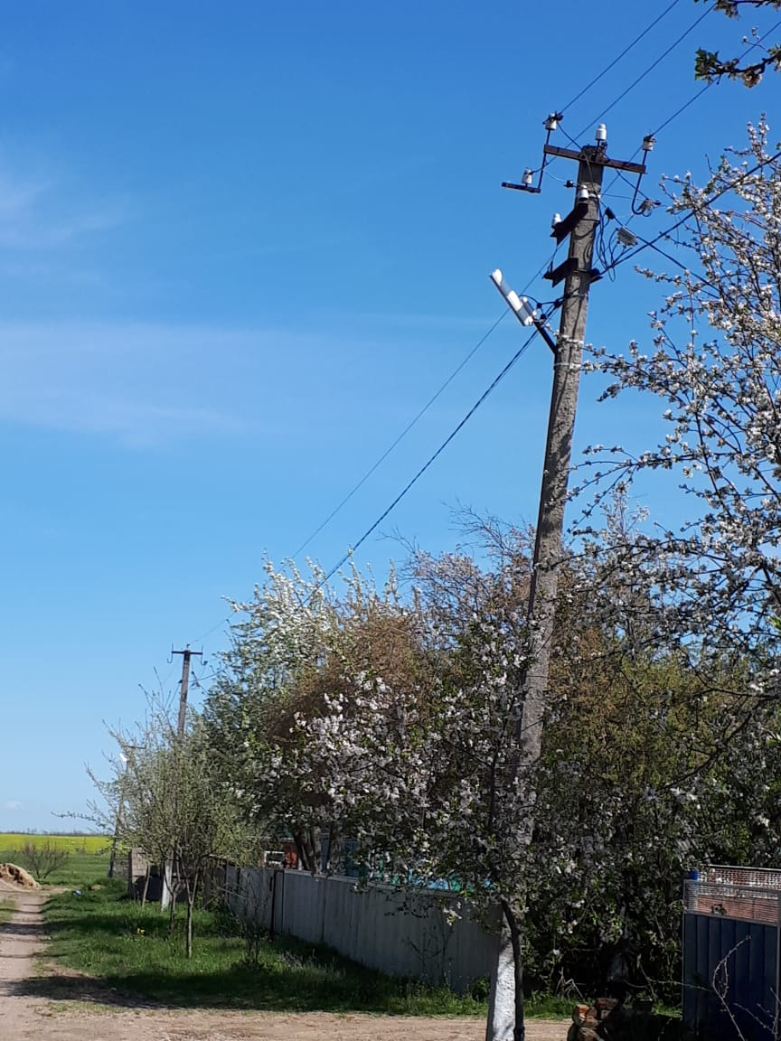
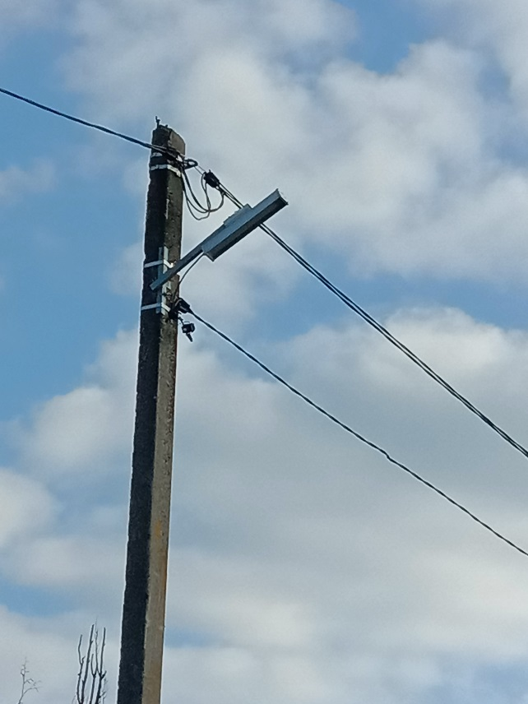
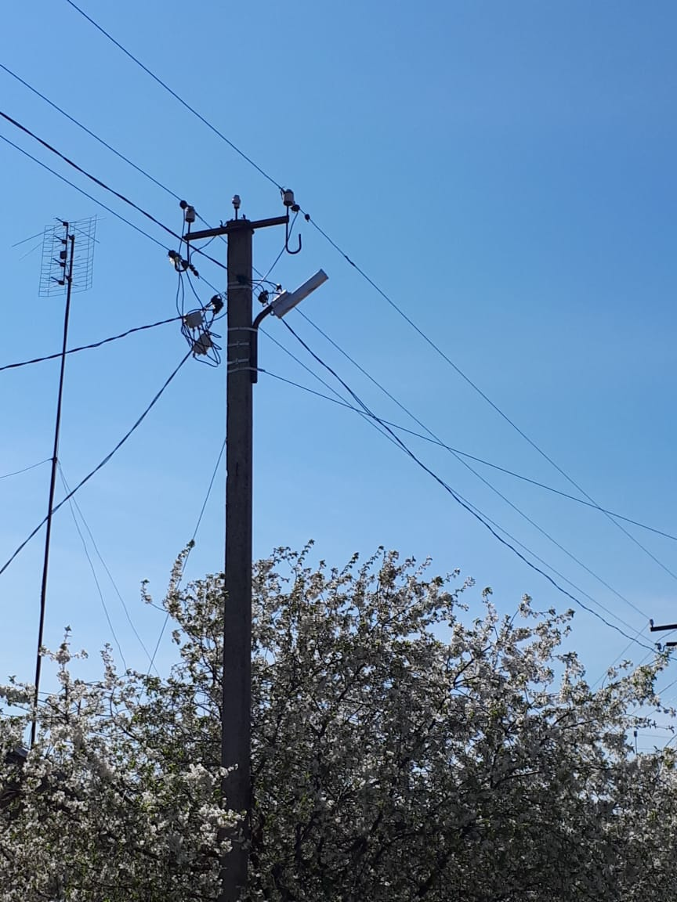
«Уличное освещение»
Произведена полная замена, пришедшей в негодность линии уличного освещения по ул. Зелёной в с. Образцовом. Финансирование приобретения светильников производилось за счёт средств районной администрации, монтаж линии произведён силами администрации. Также произведена замена светильников по ул. Мира и пер. Советскому (частично), с продлением линии электроосвещения по ул. Мира в п. Новом. Светильники, использованные на данном участке, приобретены администрацией поселения.

Slide 42

За 2019 год в рамках своих полномочий администрация сельского поселения зарегистрировала:
присвоение адресов 29 объектам;
изменения адресов по 11 объектам.

Slide 43

Для оказания гражданам и их объединениям, участвующих в охране общественного порядка, главой МО «Айрюмовское сельское поселение» было издано постановление от 10 октября 2016г. № 63 «О создании добровольной народной дружины в МО «Айрюмовское сельское поселение», постановлением главы МО «Айрюмовское сельское поселение» от 14 апреля 2017г. утверждено положение «Об участии граждан в охране общественного порядка на территории МО «Айрюмовское сельское поселение». 20 апреля 2018г. принят и утвержден Устав общественного объединения правоохранительной направленности «Айрюм». На основании свидетельства, выданного
29 мая 2018года, оно внесено в региональный реестр
народных дружин и общественных объединений
правоохранительной направленности за № 43.

Slide 44
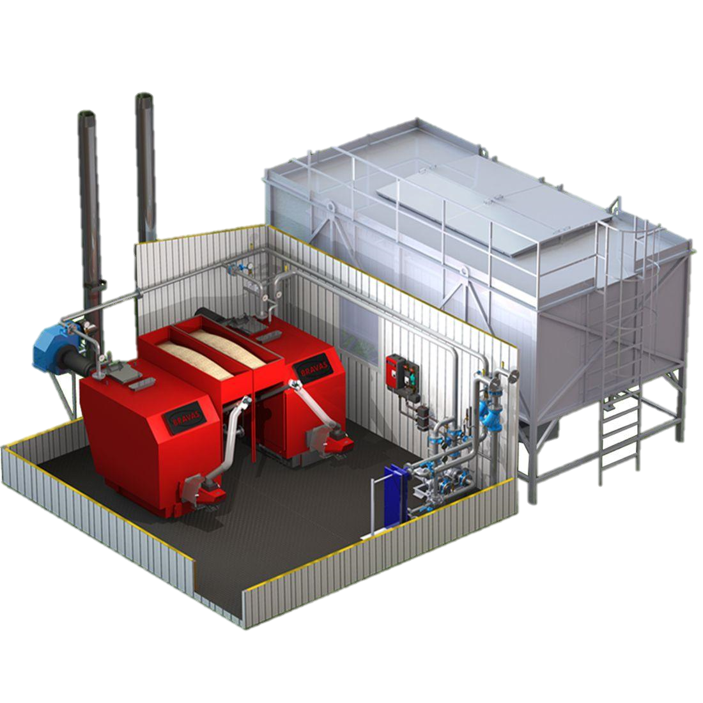
На территории поселения находятся индивидуальные котельные, которые снабжают теплом школы, детские сады, сельские клубы, ФАПы, административные здания. Котельные были построены более 10 лет назад.
В отопительный период 2018-2019 гг.
не было аварийных ситуаций,
связанных с подачей тепла.

Slide 45

Газоснабжение на территории сельского поселения осуществляет филиал ОАО «Газпром газораспределения Майкоп» в Гиагинском районе. Сотрудники своевременно проводят ежегодное техническое обслуживание газового оборудования и ведут постоянный контроль сетей газораспределения. Несанкционированных долгосрочных отключений газа не происходило. Из 6 населенных пунктов –
5 газифицированы, кроме х. Красный
Хлебороб, а также ул. Баноковская
с. Образцовое и ул. Ковылковская
с. Нижний Айрюм.

Slide 46
За счет средств добровольного объединения граждан «Банок» в 2017 году была изготовлена и прошла гос. экспертиза ПСД по объекту «Распределительный газопровод низкого давления по ул. Баноковской с. Образцовое Гиагинского района» и данная документация была передана в администрацию МО «Гиагинский район» для включения в программу «устойчивое развитие территории МО «Гиагинский район» на 2014-2017 и на период 2020г.». Данный объект включен в ФЦП «Комплексное развитие сельских территорий», согласно поданной заявки в Министерство сельского хозяйства Республики Адыгея по МО «Айрюмовское сельское поселение». В 2020 году планируется капитальное строительство распределительного газопровода низкого давления по ул. Баноковской в с. Образцовое. Финансирование данного проекта планируется за счёт средств бюджетов разных уровней и внебюджетных средств (софинансирование за счет средств населения).

Slide 47
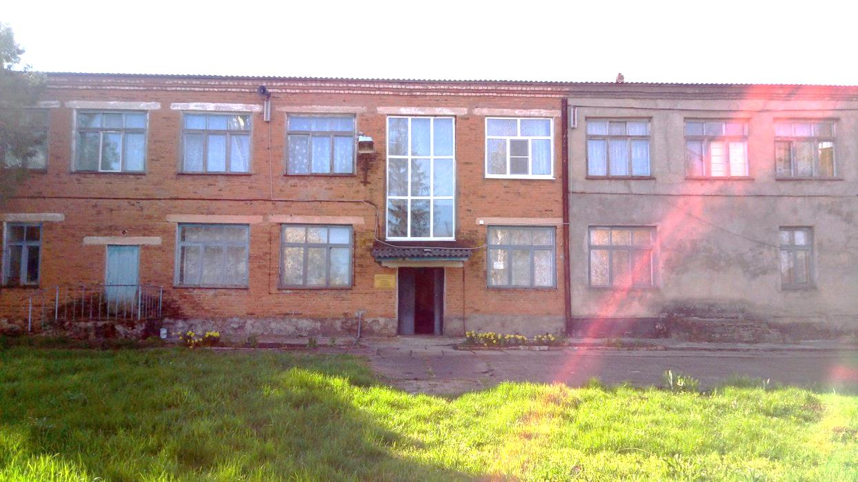
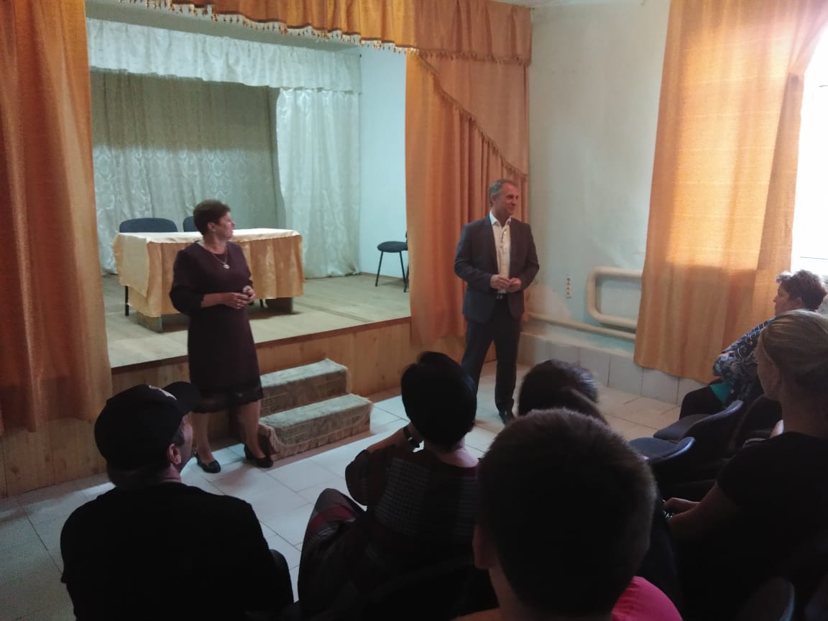
Сельский клуб в х. Прогресс в 2018 году принимал участие в конкурсном
отборе развития общественной инфраструктуры, основанной на местных
инициативах, реализуемых на территории сельского поселения по
одобренному жителями проекту (модернизация топочной сельского клуба).
По итогам конкурсного отбора данный проект получил одобрение и в 2019
году сельский клуб в х. Прогресс к новому отопительному сезону был
оснащён новыми газовыми котлами и газифицирован. Финансирование
данного проекта производилось за счёт средств бюджетов
разных уровней и добровольных
пожертвований населения и предпринимателей.

Slide 48
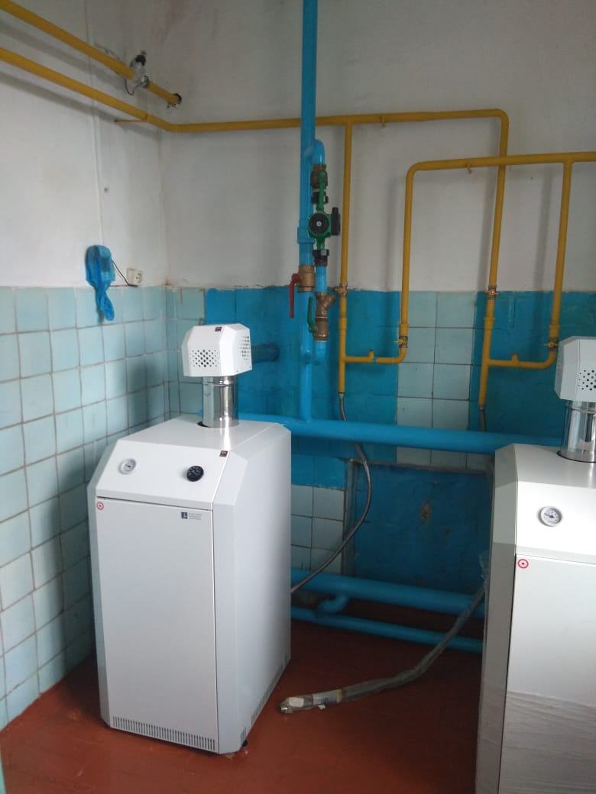
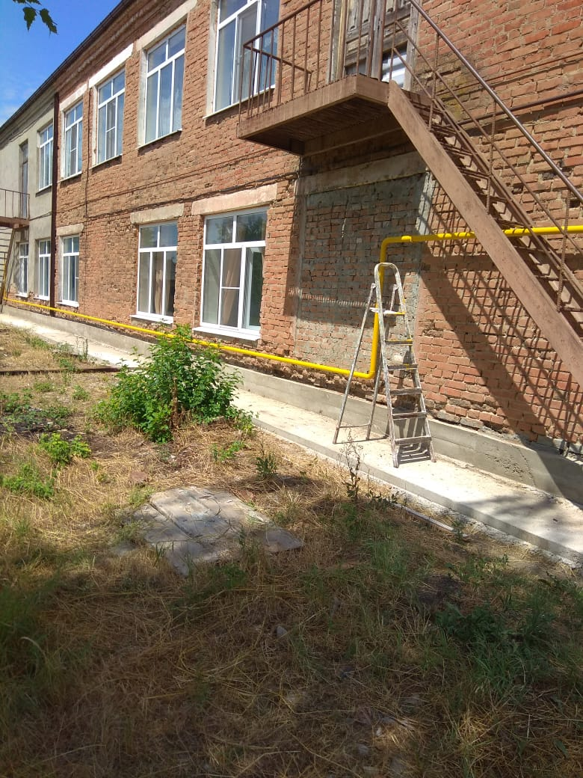
В х. Прогресс продолжены работы по капитальному ремонту сельского клуба (произведён ремонт и замена кровли, стяжка несущих конструкций стен металлическим каркасом, замена окон, устройство
отростки, цоколя вокруг здания). Также в рамках
программы инициативного бюджетирования
в 2019 году проведена модернизация с газификацией
топочного данного сельского клуба. В следствие чего
обеспечена постоянная работа
клуба и в холодное время года

Slide 49


Расходы бюджета
Дорожный фонд
882,7 тыс. рублей
Расходы, связанные с текущим ремонтом дорожного полотна – 733,9 тыс. рублей
Оплата за электроэнергию – 148,8 тыс. рублей.

Slide 50
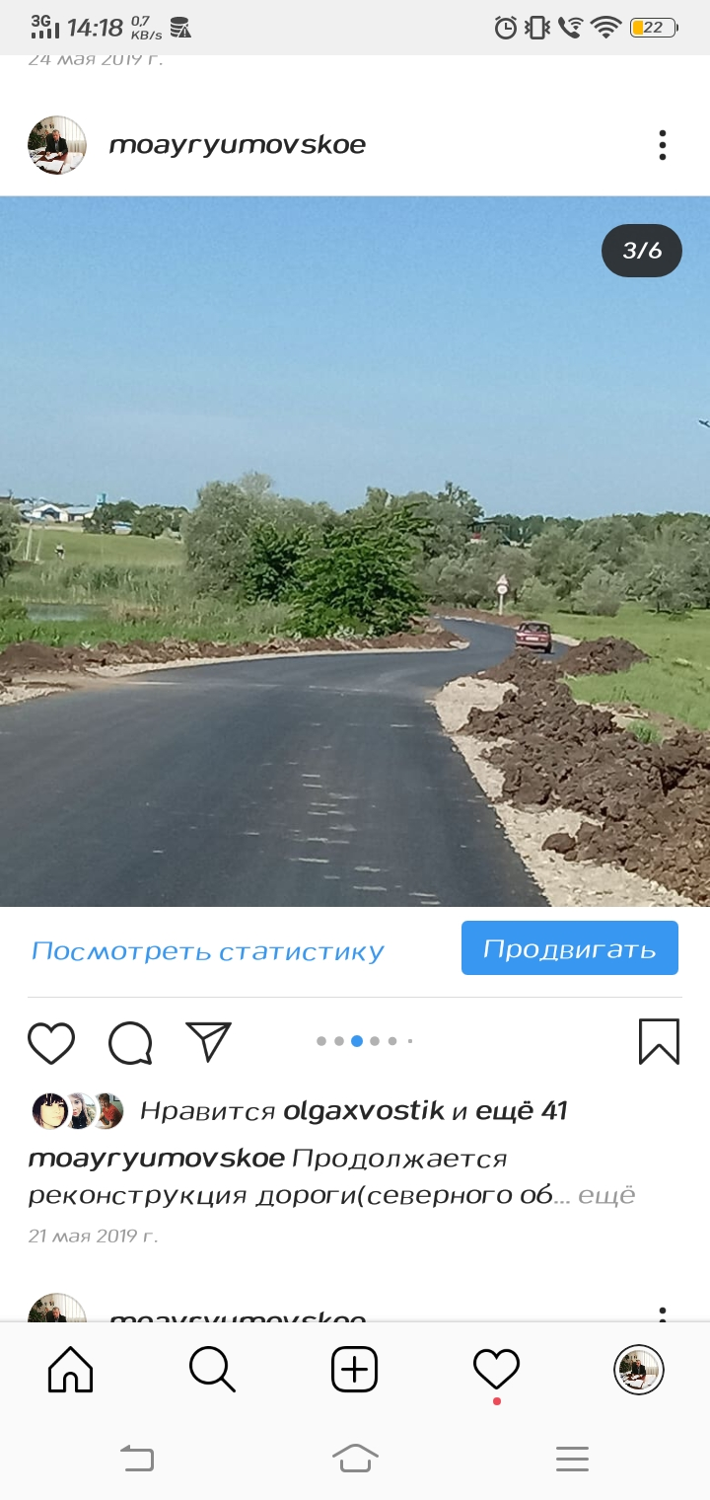
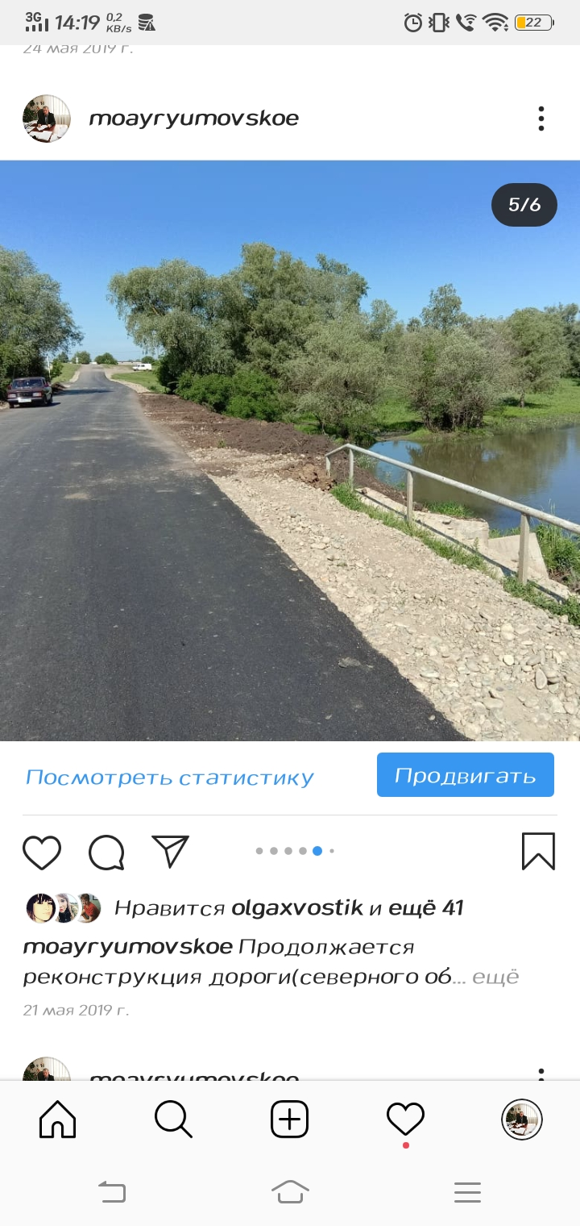
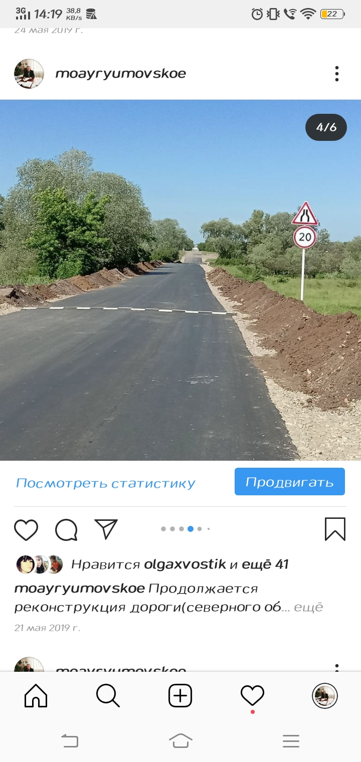
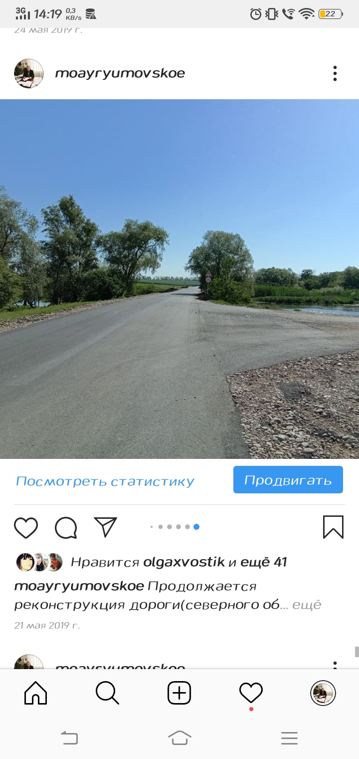
В рамках программы «Содержание и ремонт автомобильных дорог общего пользования местного значения и улично-дорожной сети МО «Айрюмовское сельское поселение» в 2019 году при содействии районного бюджета были выполнены работы по ремонту дороги Северный обход в п. Новый на сумму общую 511,9 тысяч рублей. Благодаря спонсорской помощи предпринимателей Сапиева Ю. Х., Купина А.А., Кравченко М.Н.,на данном участке дороги проложено асфальтобетонное покрытие.

Slide 51
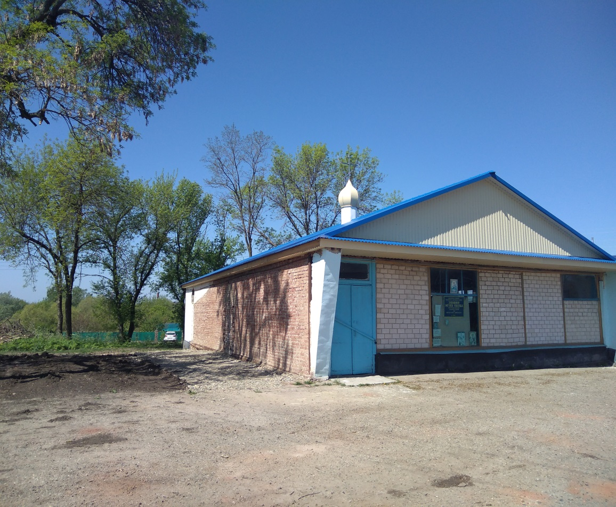

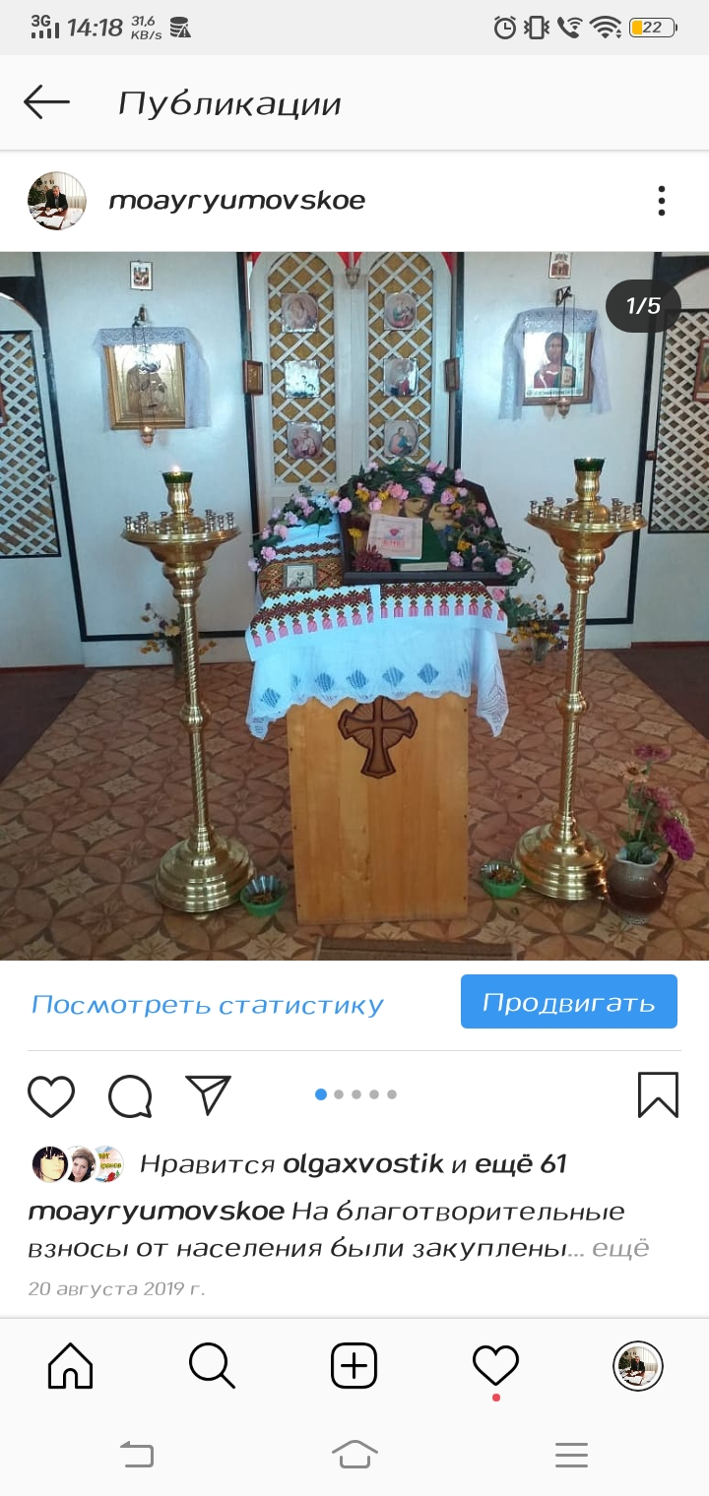
В п. Новом действует Храм Иверской иконы Божией Матери. В настоящее время ведётся подготовительная работа к строительству нового храма. В 2019 году при содействии районной администрации был отмежеван земельный участок, предложенный администрацией поселения для размещения будущего храма. Со своей стороны администрация поселения оказывает полное содействие православной общине во всех вопросах её религиозной деятельности.

Slide 52
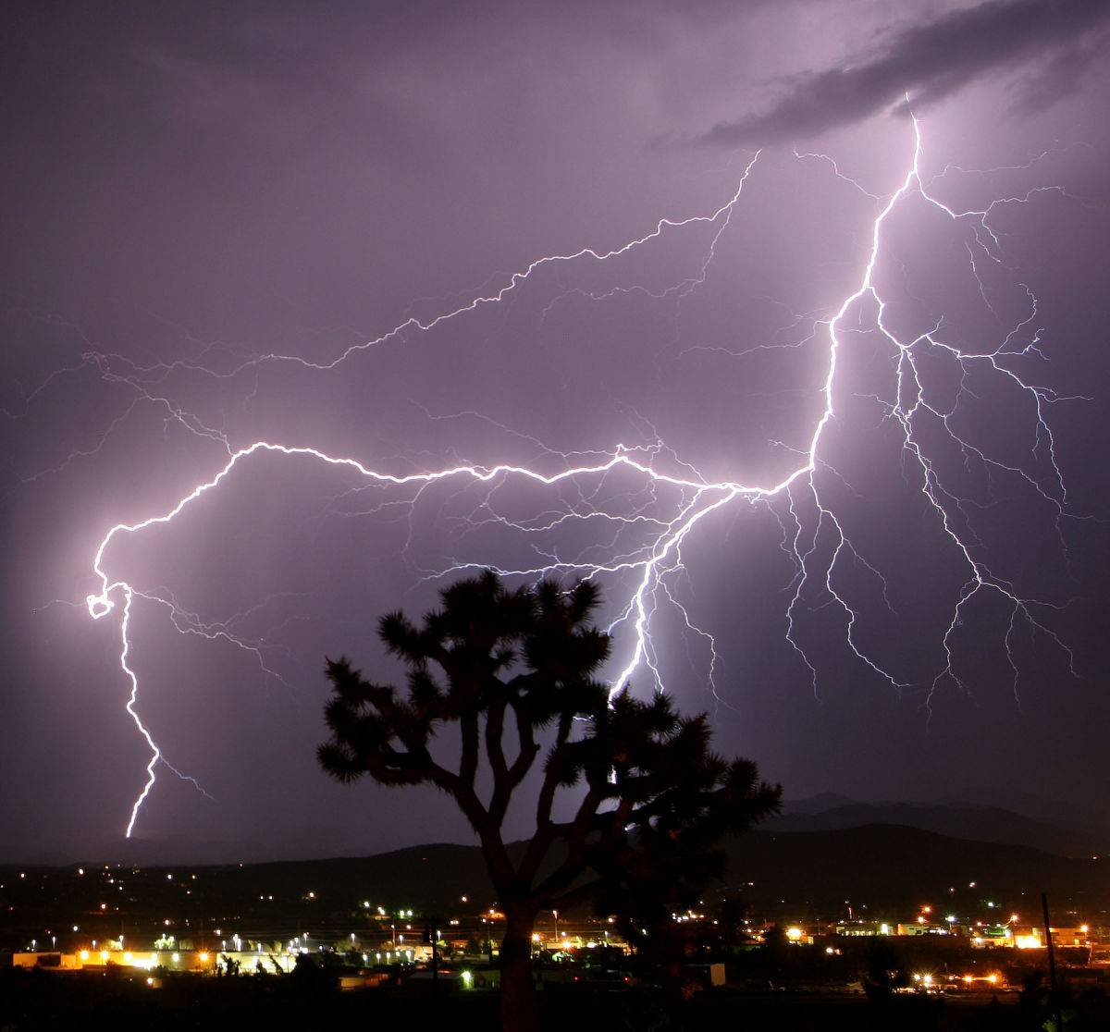
Участие администрации «Айрюмовское сельское поселение» в предупреждении и ликвидации чрезвычайных ситуаций в границах сельского поселения заключается в информировании населения об опасности возникновения ЧС, мерах предупреждения их возникновения и способов ликвидации последствий. Для оперативного информирования населения о сложившейся ситуации имеется 4 звуковых устройств оповещения населения.
Для ликвидации ЧС в администрации создано аварийно-спасательное звено.

Slide 53
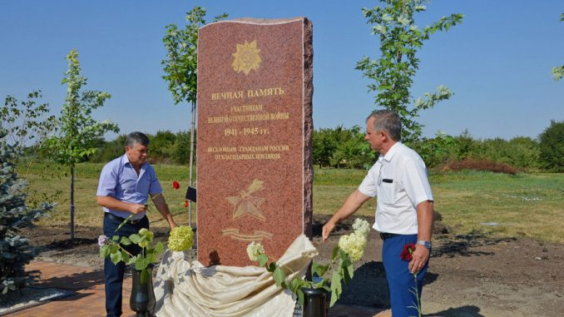
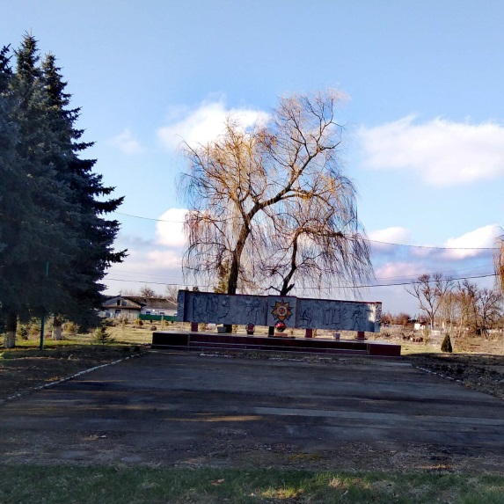
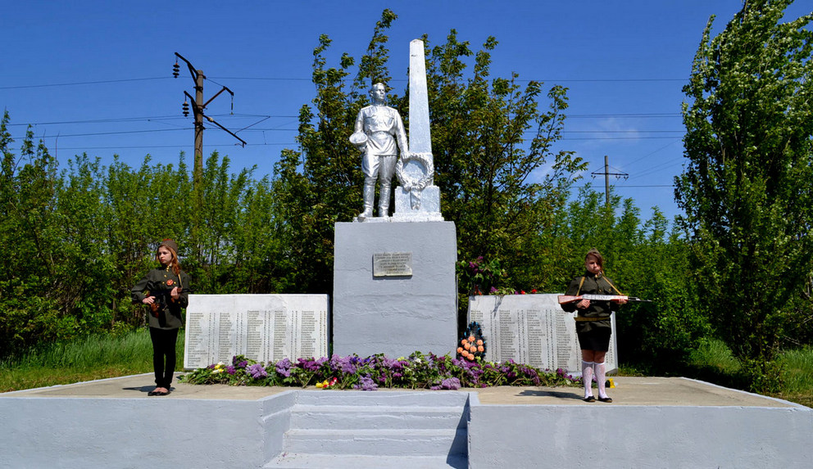
На территории МО «Айрюмовское сельское поселение» сохранены и постоянно ремонтируются объекты культурного наследия:
1.Центр п. Новый, «Мемориал павшим воинам».
2.п. Новый, ул. Веселая «Обелиск павшим воинам – хуторянам», который был отреставрирован в 2018 году депутатом Гиагинского района Купиным А.А. за счет собственных средств.
3.п. Новый, ул. Школьная, 22 «Обелиск с барельефом О. Кошевого».
4.п. Новый, ул. Школьная,22
«Мемориальная доска Зинченко
К.Т.», погибшего в ДРА.
5.п. Новый, пер. Советский
«Памятник В.И.Ленину».
6.х. Прогресс, напротив
МБОУ СОШ №5 воинское
захоронение «Братская могила».

Slide 54
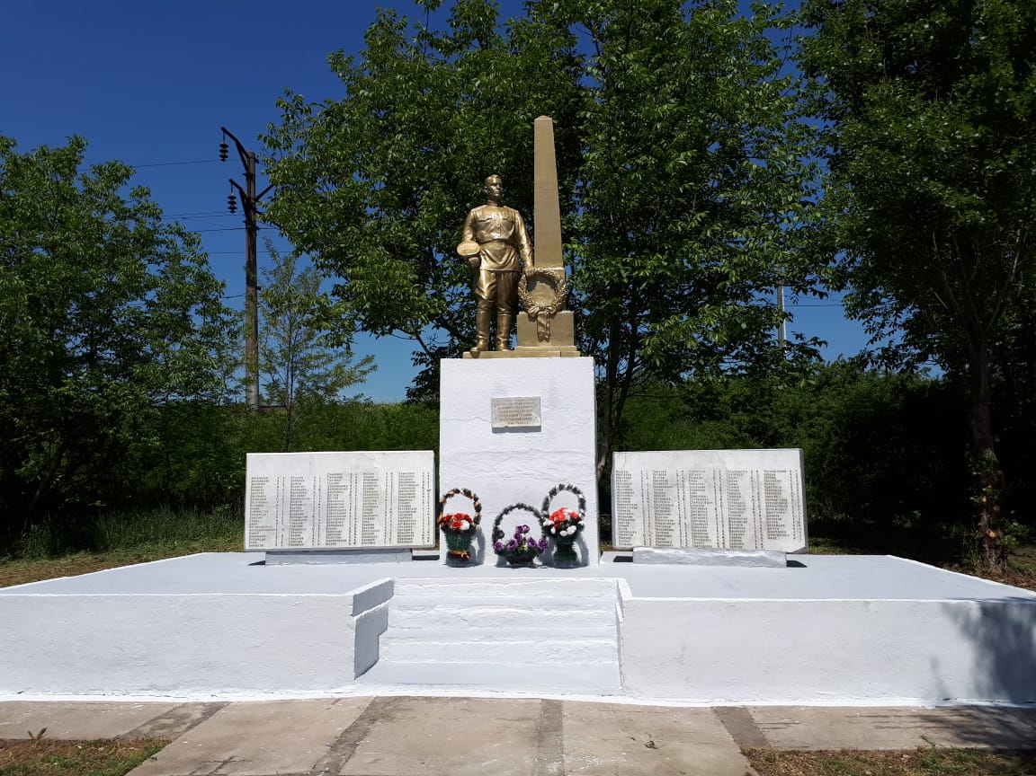
В рамках федеральной целевой программы «Увековечение памяти погибших при защите Отечества на 2019-2024 годы» в конце 2019 года выделены средства на мероприятия по обустройству и восстановлению воинского захоронения «Братская могила» в х. Прогресс. Также по инициативе граждан проходит сбор средств на благоустройство прилегающей территории к данному воинскому захоронению.

Slide 55
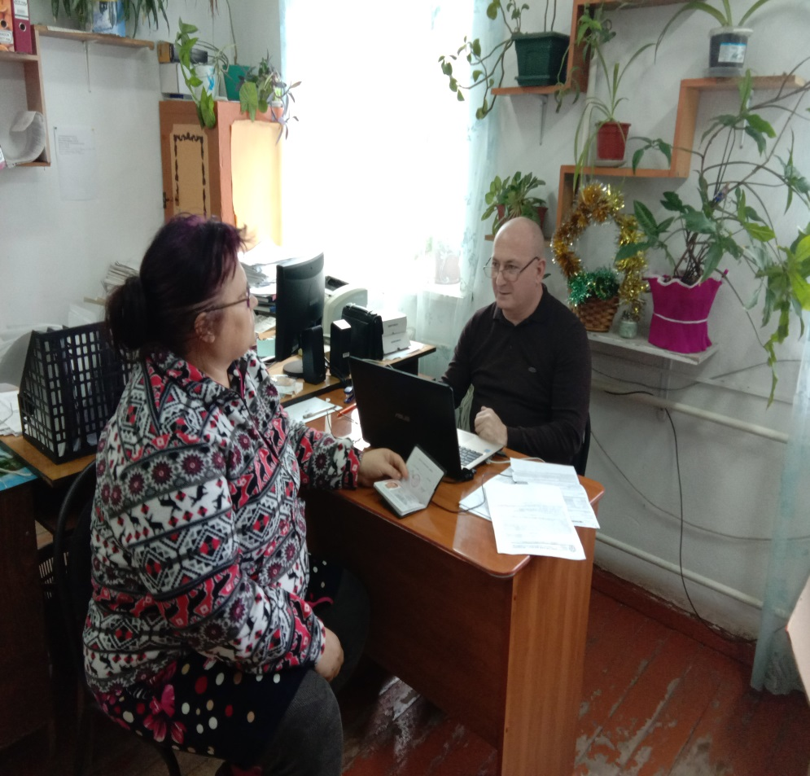
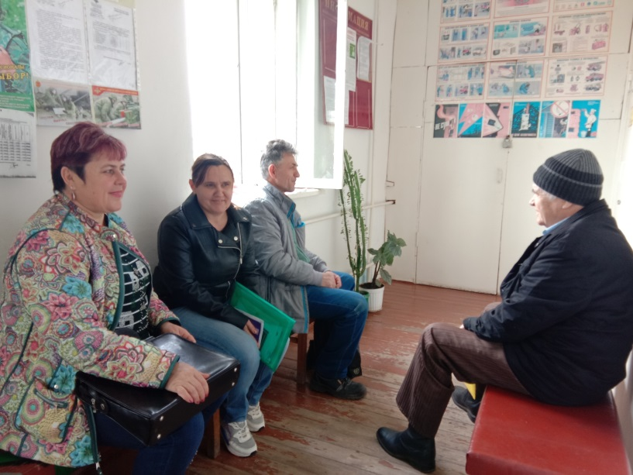
С января 2019 года сбор и транспортировку твердых коммунальных отходов производит региональный оператор ООО «Эко Центр». Помещение для работы представителя ООО «Эко Центр» с населением по всем вопросам, касающимся услуг по сбору и транспортировке твердых коммунальных отходов, а также оплаты данных услуг, предоставлено в здании администрации сельского поселения. Ведётся постоянная работа с уточнением списков абонентов, лицевых счетов, погашению задолженности

Slide 56
На территории поселения находятся 13 кладбищ. В 2019 году велись работы по благоустройству мест захоронения и поддержанию санитарного состояния прилегающих к ним территорий. На кануне светлого праздника ПАСХИ был завезен песок, вывезен мусор, от которого очищались территории, на протяжении года проводилось вырубка зарослей кустарников. Работниками администрации постоянно (по несколько раз в год) скашивается сорная растительность на кладбищах, расположенных на территории поселения – 66419 кв.м. Население и предприниматели также принимают активное участие.
В рамках своих полномочий администрацией сельского поселения в 2019 году профинансировано межевание двух кладбищ.

Slide 57
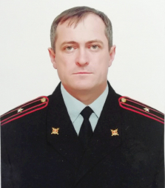
Помещение для работы на административном участке участковому уполномоченному полиции предоставлено в здании администрации сельского поселения. Вопрос о предоставлении помещения, отвечающего всем требованиям, неоднократно поднимался.
В собственности муниципального образования в данное время нет помещения, отвечающего объективным требованиям к помещению для участкового для работы на обслуживаемом административном участке поселения (отдельный вход, обособленность расположения на первом этаже, наличие водопровода и т.д.). Решение этой проблемы перенесено на 2020 год.

Slide 58
Приоритетные и первоначальные задачи на 2020 г.
1
2
Ремонт воинского захоронения «братская могила» в х. Прогресс
3
Благоустройство территории возле памятника в центральном парке пос. Новый по инициативному бюджетированию
7
Поддержание в исправном состоянии дорог местного значения, их освещения с ремонтом и модернизацией старых линий
Содействие в строительстве ФАПов в п. Новый, с. Н. Айрюм, х. Садовый
5
Содействие в подготовке документации СОШ №5 по озеленению сквера, на земельном участке.
4
6
Оказание содействия в подготовке документации, ее согласованию и оказание всяческой помощи при строительстве храма Иверской иконы Божией Матери
Строительство распределительного газопровода низкого давления по ул. Баноковской с. Образцовое.

Slide 59
Уважаемые депутаты и приглашенные!
Мы подвели итоги прошедшего года и ставим задачи на будущее. Наша главная задача — продолжить решение социальных проблем населения. В 2020 году администрация района продолжает уделять пристальное внимание эффективному распределению имеющихся финансовых ресурсов, обеспечению социальной стабильности, повышению качества и доступности муниципальных услуг, предоставляемых населению органами местного самоуправления всех уровней, повышению результативности принимаемых ими решений.

Slide 60
Спасибо всем!
Благодарим вас за внимание!

